Slide 1


学习单元三 平面设计制作
项目一 平面广告设计
●任务一 设计招贴广告 ●任务二 设计DM广告

Slide 2
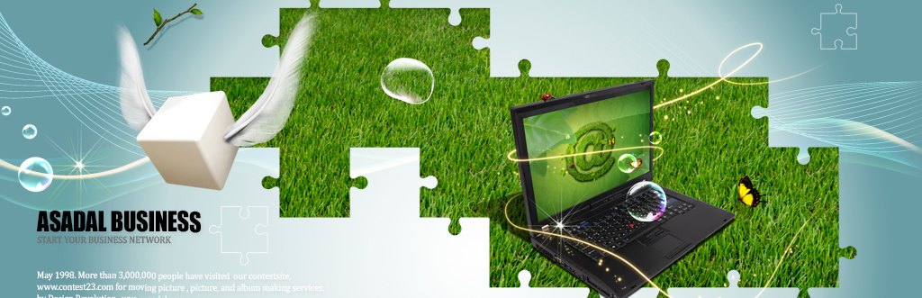

项目分析
本项目以任务驱动法展开，让学生在任务的引导下，通过分析任务寻求解决问题的方法来学习版式设计的相关知识。激发学生学习的主动性，刺激学生的探索能力和独立处理问题的能力，从而提高学生的实践能力。
本课程分为2 个任务，分别是设计招贴广告、设计DM 广告。通过任务引领让学生在实践训练中逐步掌握不同类型的广告设计的制作步骤、设计方法与技巧、广告的版式设计方法与技巧等知识点，以达到初步熟悉平面广告设计的目的。
任务一：设计招贴广告（主要分商业类招贴设计和公益类招贴设计）。本任务首先介绍平面广告设计的基本概念、原理、分类，然后通过案例让学生掌握招贴广告的特点、招贴广告设计的方法和创意技巧。
任务二：设计DM 广告，本任务主要通过案例和活动让学生了解DM 广告设计的原则、DM 广告创意的表现方法以及DM 广告设计的构成要素、DM 广告的版面编排和工作流程等内容。

Slide 3
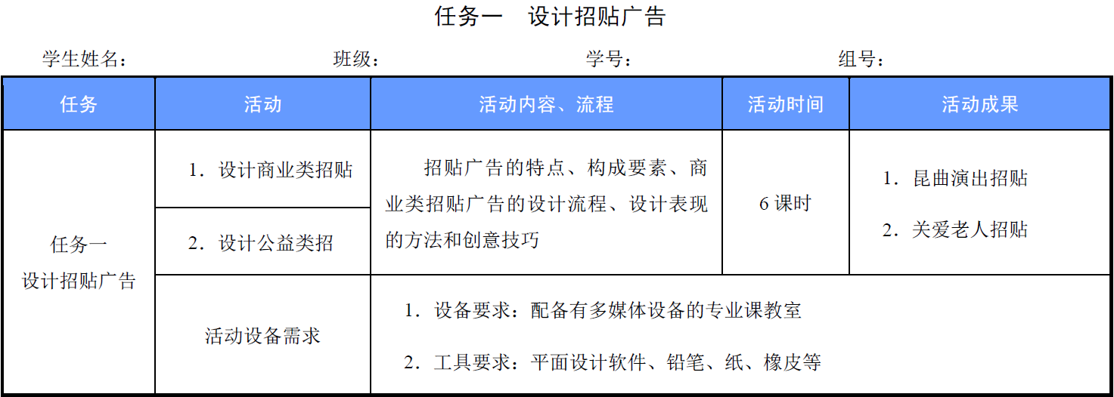
项目工作单

Slide 4


任务一 设计招贴广告

Slide 5

项目实施
本任务主要通过设计商业类招贴广告和公益类招贴广告，了解招贴设计的基本方法、创意技巧和工作流程。掌握商业类招贴广告和公益类招贴广告的特点；基本掌握招贴广告设计的方法和创意技巧。

Slide 6

活动1 设计公益类招贴
活动描述
工作环境
相关知识
活动实施

Slide 7
活动描述
通过本活动，学习公益类招贴设计的方法和创意技巧，了解公益类招贴设计的版式要求。

Slide 8
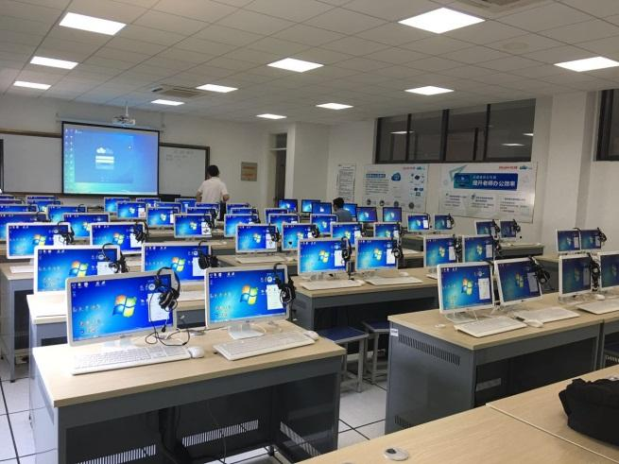

工作环境
环境要求
教室、多媒体机房、实物投影仪等。
所需工具
平面设计软件、铅笔、纸、橡皮等。

Slide 9
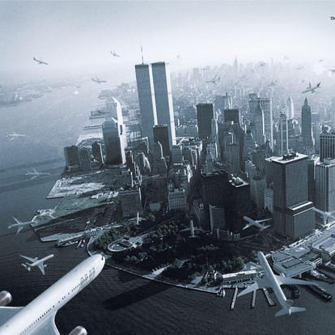
相关知识
（1）公益招贴的含义。
公益招贴是指不以盈利为目的，服务于公众（公共）利益的广告宣传，旨在增进公众对突出社会问题的了解，影响他们对问题的看法和态度，改变他们的行为与做法，发挥正能量，促进社会问题的解决或缓解的印刷广告。
商业类招贴
的特性

Slide 10

相关知识
（2）公益招贴的分类。
① 根据发布者分类，可分为媒体制作发布类、社会机构
制作发布类、企业发布类。
② 根据广告主题分类，可分为政治政策类、社会文明
类、健康类、社会焦点类。
③ 根据诉求方式分，可分为正面倡导类、关心爱护类、
规劝说服类、提醒警示类、讽刺批评类。

Slide 11
相关知识
（3）公益广告的表现形式。
① 提倡观念号召行动。
直接向公众提倡正确的思想观念并号召大家参与到正确的方式中来，一般包括政治方针的宣传、赞扬正确做法、给人以正面启迪等。
② 对比明确。
在公益招贴设计中常运用对比的手法，将两种有明显对比的现象或结果做比较，从而赞扬美好的、批评丑陋的，引人思考，使观看者从中受到教育和启发，如图3-1-43 所示。
图3-1-43 节约用纸，保护地球/世界自然基金会

Slide 12
相关知识
③ 展示严重危害与后果。
将不良行为的后果和危害展示给大众，让人感觉到视觉的强烈冲击，从而引起内心的强烈震撼，以起到警示的效果。招贴作品“你的孩子在哪里”用以教育大众适当监护孩子；它鼓励父母或监护人在带小朋友去公共水上设施时，负起适当监护的责任，如图3-1-44 所示。
图3-1-44 你的孩子在哪里

Slide 13
相关知识
④ 激发人们的同情心。
公益广告通过展示弱者的处境和无助，唤起人们的同情心，激发人们的道义和良心。厄瓜多尔红十字协会关于献血的公益广告，通过对人脸右侧的变形设计，使整张人脸产生变化，表现另一个生命需要得到的帮助和支持；海报通过夸张变形的方法既表达了主题，又设计得非常巧妙，令人回味和反思，如图3-1-45 所示。
图3-1-45 关注弱者

Slide 14
相关知识
（4）公益招贴的制作过程。
选择主题
了解需求
选取主图形象
创意构思
绘制草图
色彩设计
文案
图形创意处理
收集素材
制作正稿
印前修正
交付印刷

Slide 15
相关知识
（1）公益招贴的设计方法。
① 重复。
重复是公益招贴常用的方法之一，同一个设计元素在一个平面里反复应用时，会引起人的视觉自动关注。重复构图会产生很多有意思的视觉效果，容易让招贴引起人们的注意，如图3-1-46 所示。
公益招贴的设计方法与技巧
图3-1-46 世界自然基金会公益海报

Slide 16
相关知识
② 对称协调。
对称是一种有序的、舒服的形状，让人有亲近感。对称构图使观看的人感觉舒服，所有东西都井然有序，因此对称构图的招贴作品往往能够引起观者的共鸣，如图3-1-47 所示。
图3-1-47 请把筷子放在家中

Slide 17
相关知识
③ 变异。
在有序排列的事物，使部分事物产生变异，以此来突出主题，可产生视觉的跳跃，如图3-1-48 所示。
图3-1-48 斯米诺酒招贴

Slide 18
相关知识
④ 形象破坏。
将完整的形象通过各种手段破坏，使其产生视觉残缺，形成新的形象，传达新的内涵，给人一种受到触动的感觉，如图3-1-49 和图3-1-50 所示。
图3-1-50 请保持车距/美国交通安全公益广告
图3-1-49 关爱残疾的公益海报

Slide 19
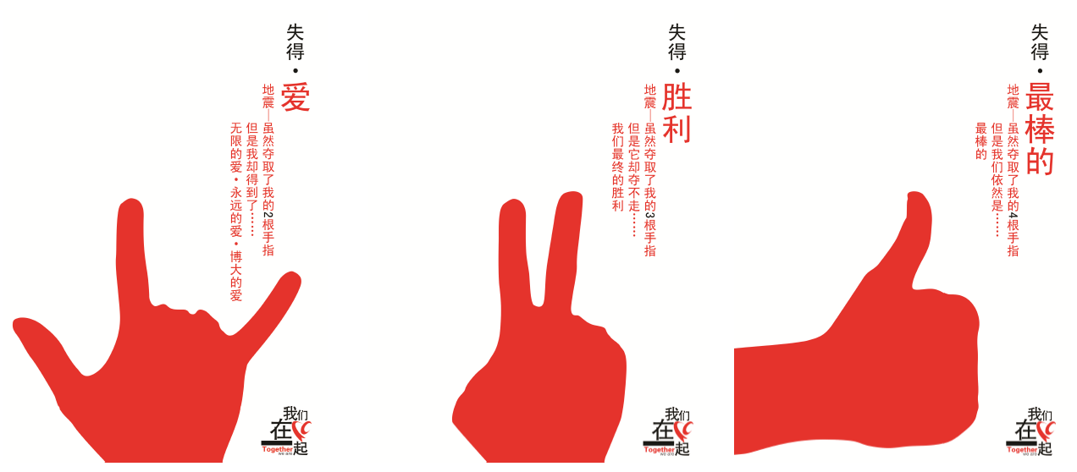
相关知识
系列招贴《得失》表现了在灾难过后，有些人会被截肢，造成残疾，但他们仍然自强不息，积极向上。在这个系列中，以手语这一核心为创意原点，用不同的手表达：在“失”与“得”之间，只要我们团结一心，即使失去再多，也会取得最后的胜利，得到更多的爱，证明我们是最棒的，如图3-1-51 所示。
图3-1-51 得失/高鑫、张侨

Slide 20
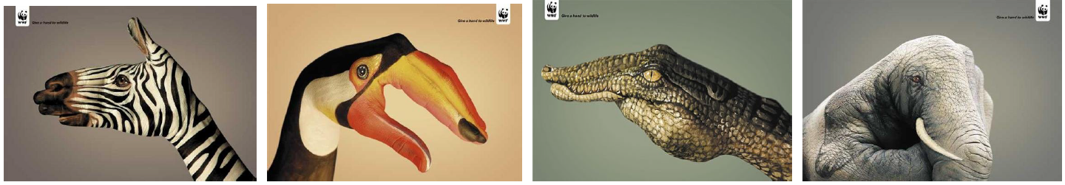
相关知识
⑤ 图形同构。
利用事物与事物之间的某些相似因素，并按内在联系进行图形的同构。图形同构可分为以下两种：含义同构，利用事物的含义的相似因素进行同构；形式同构，利用事物在形式结构上的相似因素进行同构，如图3-1-52 所示。
图3-1-52 世界自然基金会公益海报

Slide 21
相关知识
⑥ 元素替换。
利用两种元素的相似性进行替换，以此来说明某种问题，引起人的深思，如图3-1-53 和图3-1-54 所示。
图3-1-53 元素替换招贴作品1
图3-1-54 元素替换招贴作品2

Slide 22

相关知识
⑦ 对比。
运用同种元素的不同表现状态和效果来比较说明问题，让人反思自己的做法，以此警示人们要改变不好的行为，如图3-1-55 和图3-1-56 所示。
图3-1-55 节约用水公益海报
图3-1-56 反对战争公益海报

Slide 23
相关知识
（2）公益招贴的构图技巧。
① 中轴线构图包括横向和竖向中轴，能够明确体现主题重点，视觉冲击力强，如图3-1-57、图3-1-58 和图3-1-59 所示。
图3-1-57 雀巢咖啡海报
图3-1-58 伦敦海报展
图3-1-59 中轴线构图

Slide 24
相关知识
② 对角线构图方式一般用于比较简洁的创意内容，造成版面强烈的动感和不稳定因素，引人注目，如图3-1-60 所示。
③ 对称型构图给人稳定、理性的感受，如图3-1-61 所示。
图3-1-60 反战海报/对角线构图/福田繁雄
图3-1-61 对称型构图

Slide 25
活动实施
（1）活动目标。
① 能够准确地分析关爱老人招贴的设计需求。
② 能够根据需求讨论和制作创意方案。
③ 能够根据创意方案设计出既有教育意义又有创意性的关爱老人的公益招贴。
设计关爱
老人招贴

Slide 26
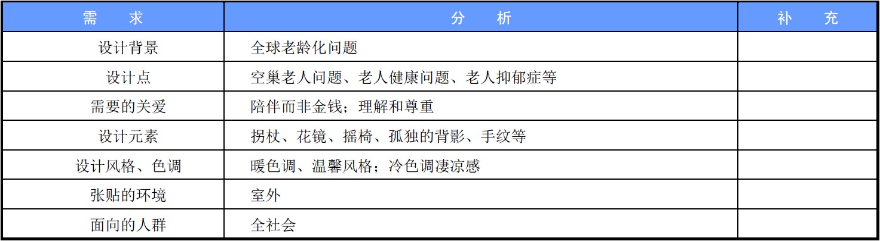
活动实施
（2）客户需求分析内容，如表3-1-2 所示。
① 关爱老人招贴的设计背景是什么样的？
② 关爱老人有哪些设计点？
③ 老人需要的关爱是什么？
④ 哪些元素在招贴设计中能体现出对老人的关爱？
⑤ 什么样的色调能够体现关爱老人？设计风格如何？
⑥ 招贴张贴的环境怎样？是室内还是室外？
⑦ 招贴面向的人群是什么样的？
表3-1-2 “关爱老年人招贴”客户需求分析

Slide 27

活动实施
（3）素材整理。
根据已有素材和客户需求整理收集相关素材，建立专项文件夹。
根据自己感兴趣的创意方向，参照关于关爱老人的已有文案，自拟文案。

Slide 28
活动实施
（4）小组讨论，确定创意方案。
全班同学分成3～4 组，确定组长，由组长带领组员根据活动分析表讨论，确定创意方案。讨论的内容和思路，主要从客户需求分析出发。
① 设计点的选择。
空巢老人问题、老人健康问题、老人抑郁症等。
② 设计元素的选择。
拐杖、花镜、摇椅、孤独的背影、手纹等。
③ 设计的风格。
暖色调、温馨风格，或冷色调凄凉感。
④ 面向的人群。
本招贴面向的是全体社会成员，需要考虑用什么元素和形式来引起大家对老人的关注。
⑤ 张贴的环境。
室外，根据这样的张贴环境考虑以什么样的方式呈现，以更好地展示招贴品质。
⑥ 撰写创意方案。

Slide 29
活动实施
（5）绘制草图，教师评议方案。
根据创意方案，各组绘制草图，与方案一起提交，做设计阐述，教师评议。
（6）资料存档。
素材图片和一稿、二稿、定稿分别进行归档，存入指定文件夹。文件夹以“关爱老人招贴—××××年××月××日—作者”命名。
（7）活动汇报陈述。
各组展示设计成果，汇报设计感想体会。

Slide 30
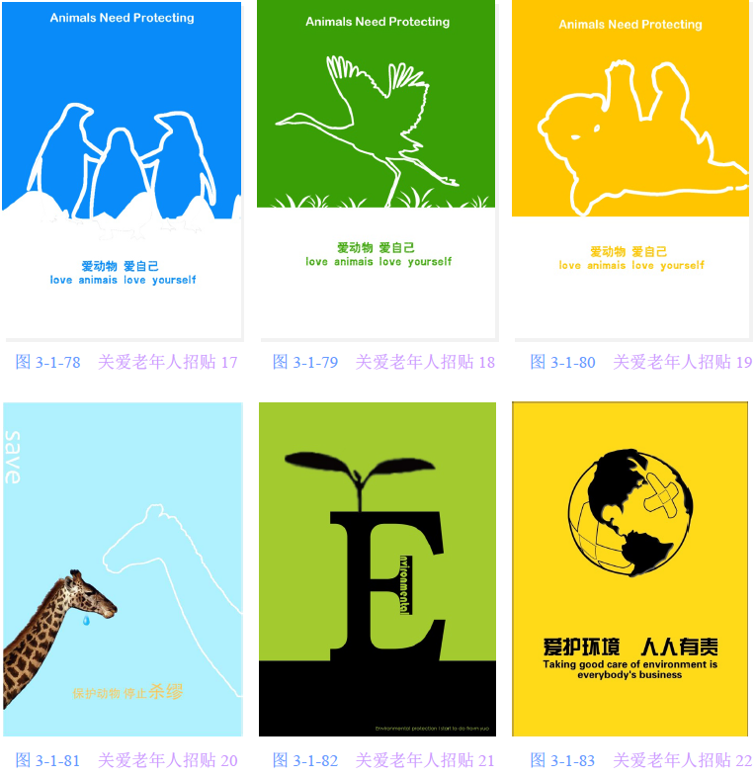
活动实施
2）作品赏析

Slide 31
活动实施

Slide 32
活动实施

Slide 33
感谢各位观看

